Slide 1
MEDE · CP[0] · [FIȘA DE CONCEPT] · SĂPTĂMÂNA [03]
Sora Iulian-Gabriel · U20 · Localitatea / UAT (UAT × an). Fenomenul: dezvoltarea teritorială și expansiunea construită.
Întrebarea mea
În ce măsură ritmul expansiunii suprafeței construite detectat satelitar reflectă dinamica demografică și a fondului locativ oficial, și unde apar decuplări/anomalii majore de dezvoltare teritorială?
Unde am ajuns
Etapa curentă: Concept și identificare surse (CP0).
Făcut de la ultimul checkpoint: Am descărcat și inspectat eșantionul GHSL pentru România (cu coduri GISCO_ID și serii 1975–2020); am verificat accesul la tabelele INS Tempo pe UAT-uri.
Ce am schimbat față de plan: Am restrâns analiza la anii comuni 2000–2020 la pas de 5 ani din cauza disponibilității datelor demografice detaliate.
Unitatea și sursele
Unitate de analiză: UAT (Localitate) × an (intervale de 5 ani: 2000–2020).
Sursa 1: GHS-BUILT-LAUSTAT R2023A - GHS built-up surface statistics in European LAU, multitemporal (1975-2020)
Sursa 2: Statistică – INS Tempo (Populație după domiciliu/rezidență POP107D, locuințe terminate Municipiul Bucuresti).
Cui îi folosește răspunsul
Urbaniștilor și planificatorilor din administrația publică pentru a prioritiza investițiile de utilități în zonele unde expansiunea rezidențială reală depășește statisticile oficiale de domiciliu.
Slide 1 din 3 · Fișier Moodle: CP0_SORA_Iulian-Gabriel.pptx · Prezentare: 3 minute

Slide 2
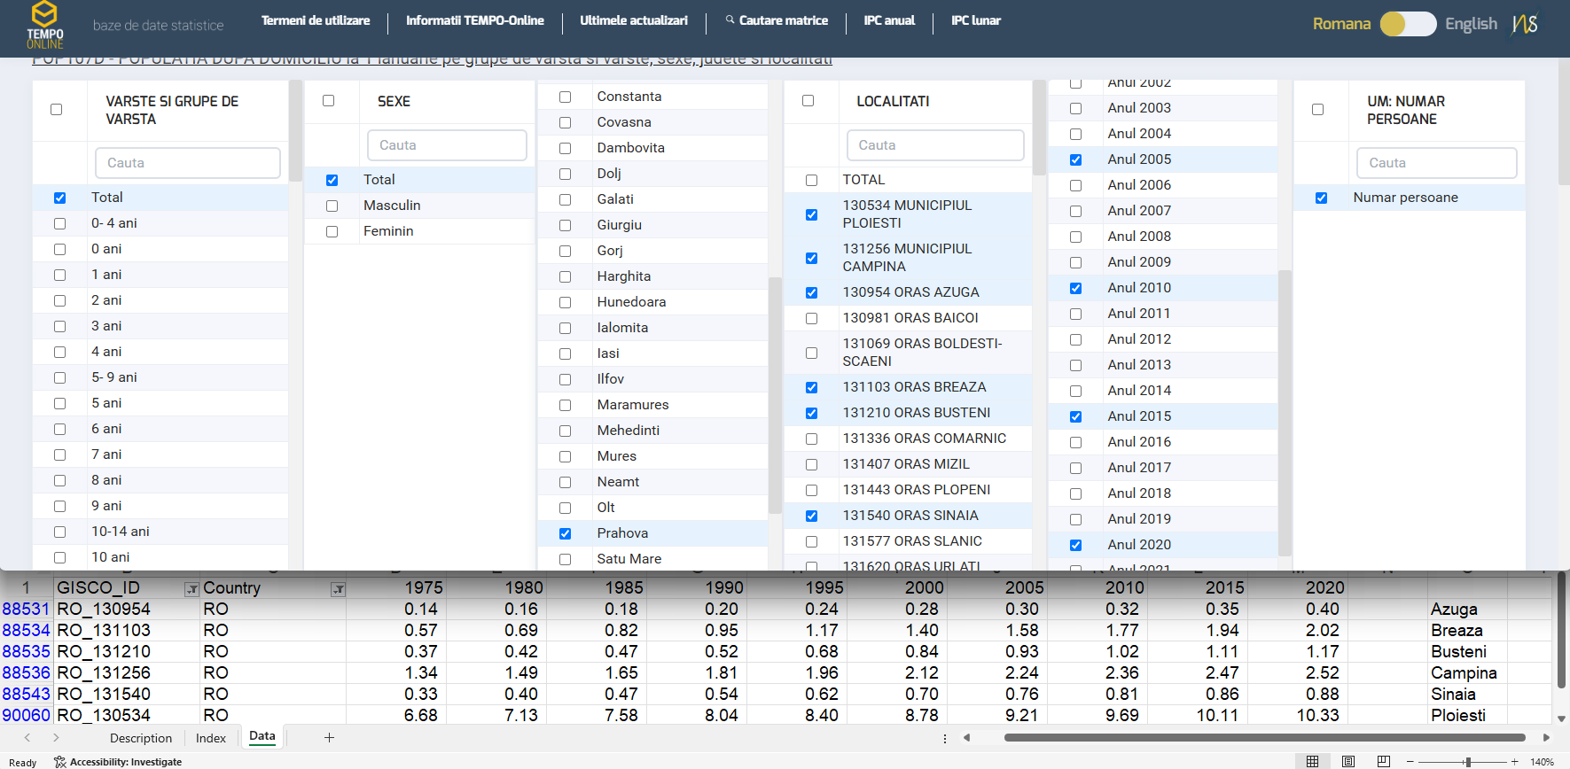
DOVADA ETAPEI
Seriile satelitare GHSL (1975–2020) și datele INS confirmă disponibilitatea atributelor pe unități GISCO/UAT din România
Cum se verifică
Repo / notebook: https://github.com/IulianGabrielSora/MEDE_project
Surse: JRC GHSL P2023A (1975–2020, 5 ani) × NS Tempo (1990–2020, anual)
Unitate × pas de timp: UAT × 5 ani (1990, 1995, 2000, 2005, 2010, 2015, 2020)
Split: Spațial (pe regiuni de dezvoltare / județe) și Temporal
Seed-uri / rulări: 5 rulări planificate pentru stabilitate
Baseline „o singură sursă”: PCA pe trăsături doar din satelit (GHSL)
Ce înseamnă rezultatul: Accesul la ambele seturi este validat; datele acoperă atât evoluția fizică, cât și cea socio-demografică.
Ren et al. (2022) – „Mapping High-Resolution Global Impervious Surface Area: Status and Trends” (IEEE JSTARS).
Kucsicsa et al. (2019) – „Future land use/cover changes in Romania: regional simulations based on CLUE-S model and CORINE...” (Springer)
Slide 2 din 3 · O singură figură sau tabel, cu axe, unități și baseline-ul vizibil

Slide 3
BLOCAJE ȘI URMĂTOARELE DOUĂ SĂPTĂMÂNI
Blocaje și următorii pași la CP[n+1]
Blocaje
Codurile GISCO_ID din setul GHSL nu corespund direct cu codurile SIRUTA din statisticile → Ce am încercat: Am descărcat tabelul de corespondență LAU2–SIRUTA de la Eurostat/ANCPI → Ce am nevoie: Validarea cheii comune de join la nivel de UAT/sector.
GHSL oferă valori la 5 ani, INS oferă valori anuale → Soluție: Sub-eșantionarea datelor INS exclusiv pe anii de bornă GHSL (2000, 2005, 2010, 2015, 2020).
Planul pe 2 săptămâni
Săptămâna [3]: Construirea scriptului de îmbinare spațială și semantică (GISCO_ID ←→ SIRUTA); tratarea valorilor lipsă.
Săptămâna [4]: Redactarea Data Card-ului complet pentru fiecare sursă, calcularea raportului de acoperire (% UAT-uri complete) și finalizarea tabelului State-of-the-Art (10 articole).
La CP[1] arăt: Tabelul complet aliniat X (o linie = o localitate/UAT × an) + raportul de acoperire.
Comparația obligatorie pe care o pregătesc: Structura descoperită din Satelit singur vs. Satelit + Statistică INS.
Secțiunea de articol pe care o scriu: Data și Related Work (conform calendarului).
Slide 3 din 3 · Întrebarea pentru profesor / grup, dacă există: Pentru municipiul București este preferabil să tratăm cele 6 sectoare ca UAT-uri distincte sau agregat la nivelul întregului oraș, având în vedere că punctele din GHSL sunt la nivel de adresă/stradă?

